Slide 1
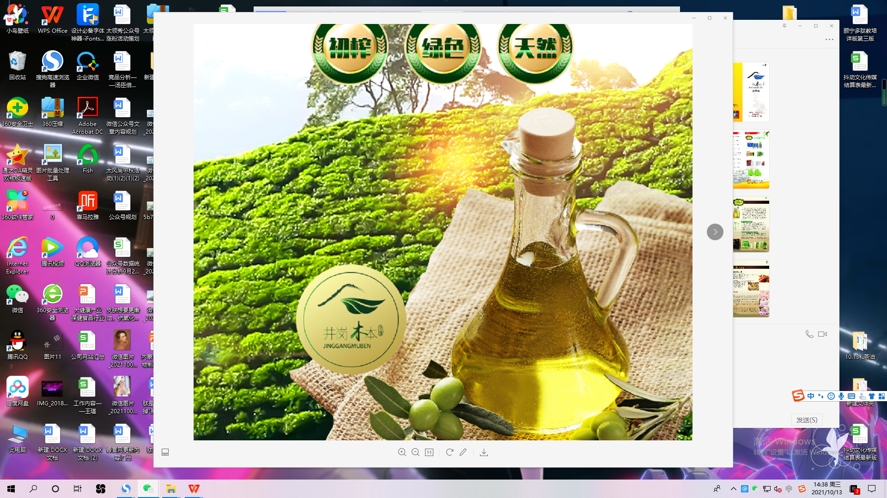
绿
泰和县
泰良油脂有限公司
色
天
然
泰良茶油纯正、绿色、环保、营养，深受消费者所喜爱
高山之上，幽谷之中
取天然之养分，吸日月之精华

Slide 2
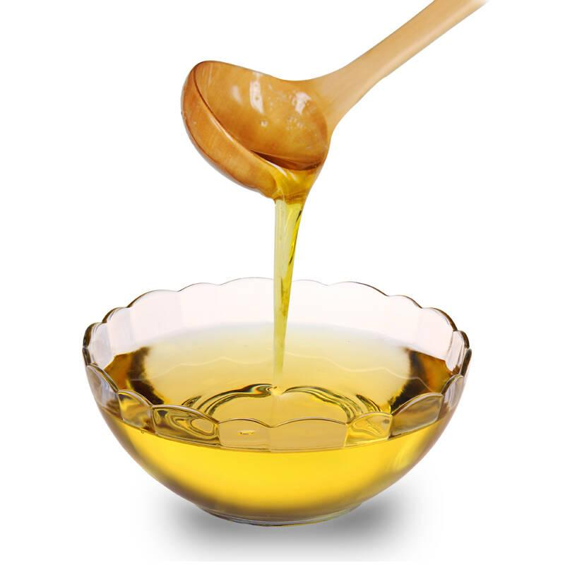
目录/contents
01
企业简介
02
企业文化
03
企业资质及荣誉
04
原料产地
05
生产产品
06
企业愿景

Slide 3
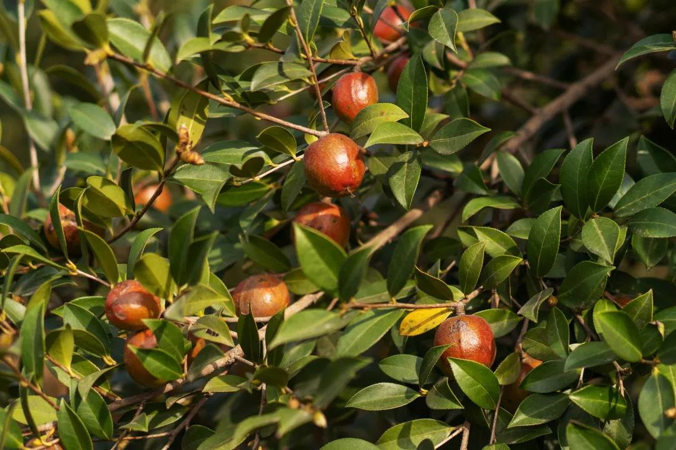
企业简介
泰和县
泰良油脂有限公司
泰和县泰良油脂有限公司，位于井冈山脚下的江西泰和县，是一家拥有自己生产基地和科研机构的专门从事茶油生产销售的企业。一直不懈的努力，多年奋斗的艰辛，泰良公司在油脂行业中精耕细作，以全新的面貌，在激烈的市场中脱颖而出。
高山之上，幽谷之中，取天然之养分，吸日月之精华，
高贵的品质，优质的原料，泰良茶油纯正、绿色、环保、营养，
深受消费者所喜爱。

Slide 4
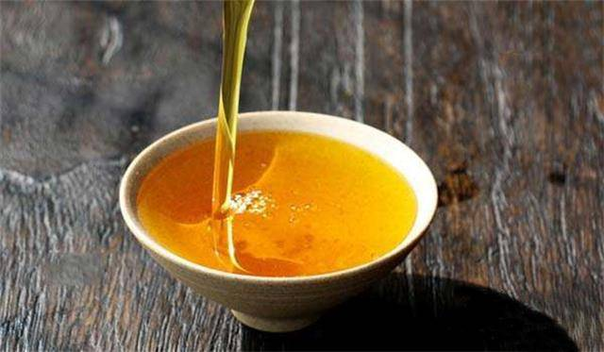
企业文化
企业精神
经营理念
惠民利民
本公司专注于老百姓舌尖上的安全，精心打造绿色、安全、放心的茶油，用茶油“点燃”老百姓的致富梦。做活“发展”文章，小茶油变大产业。泰良油脂立足企业发展和农户生产实际，凭借“公司+基地+农户”的模式，在周边建有2万亩茶基地。一方面，项目辐射带动周边乡镇的老茶林低改及新造茶林。另一方面，创新开辟公司直接与合作社及散户签订保护价收购协议，全县老百姓种植茶的积极性大为提高，越来越多的贫困户加入到茶种植行列。
诚信做人
勤恳做事
绿色为基
诚信共生

Slide 5
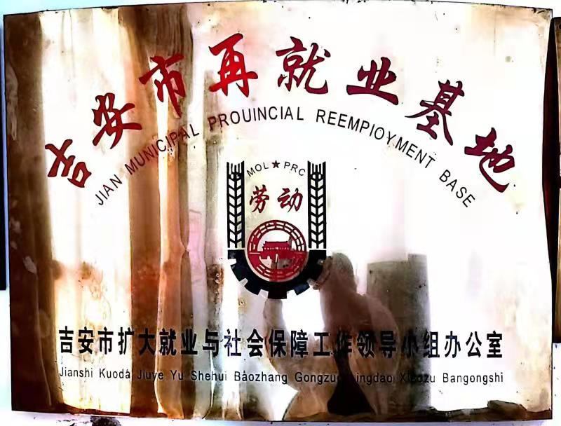
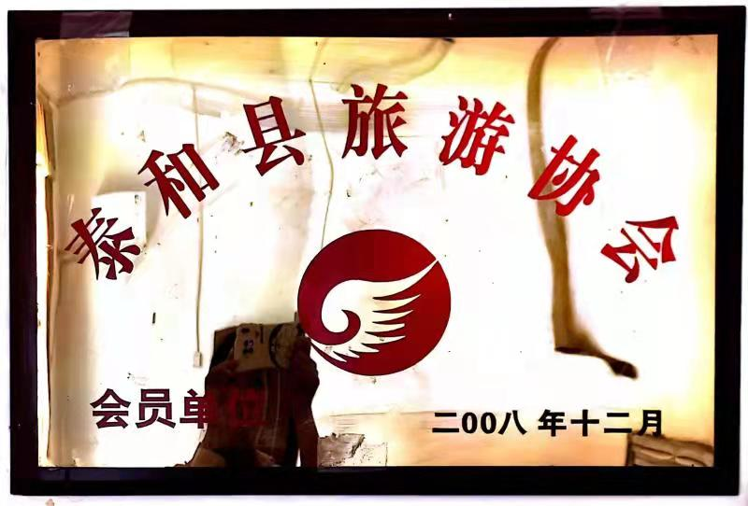
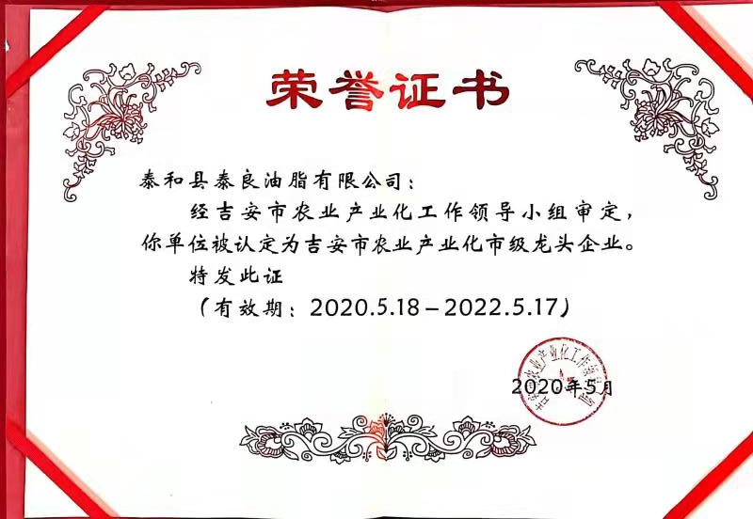
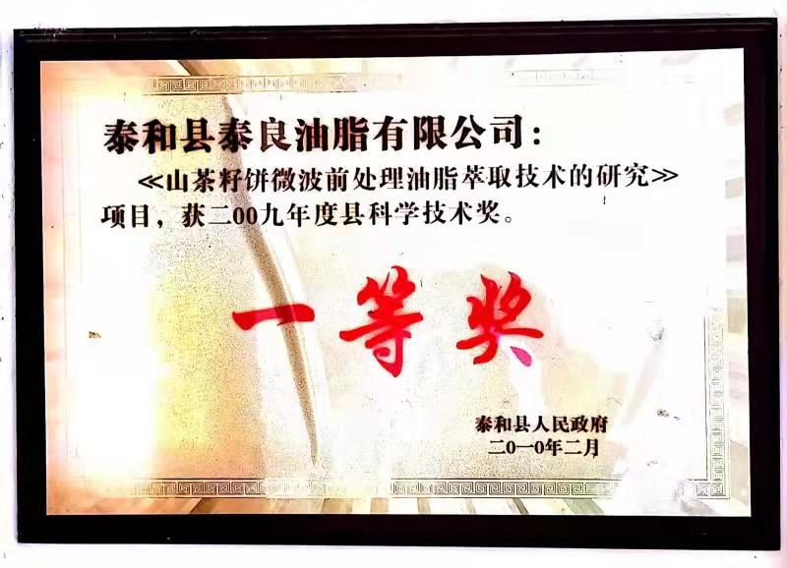

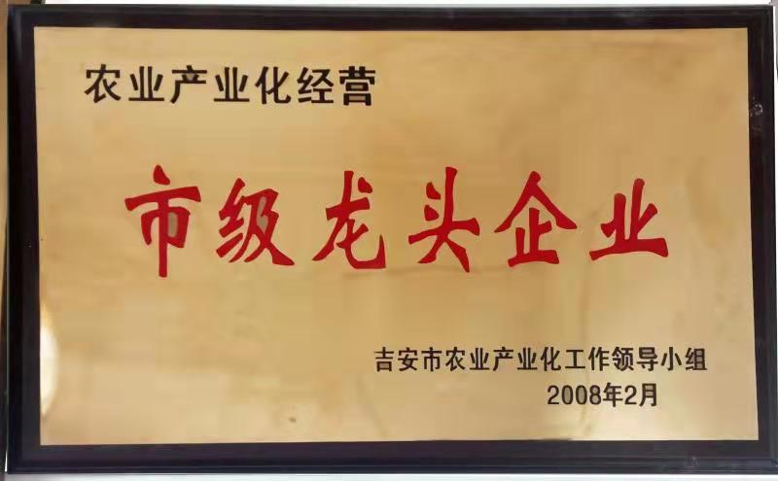
  企业资质及荣誉
公司现拥有年产精制山茶油3000-5000吨的自动化生产线，设备先进，技术力量雄厚，已通过油脂加工生产SC生产许可认证、ISO9001-2000国际质量体系认证，并于2007年被评为 “市级龙头企业”。
公司自成立以来就以“诚心为主、质量第一”为准则，重合同守信誉，于2001年被评选为优秀江西儒商企业。

Slide 6
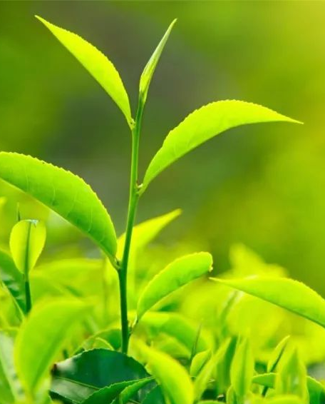
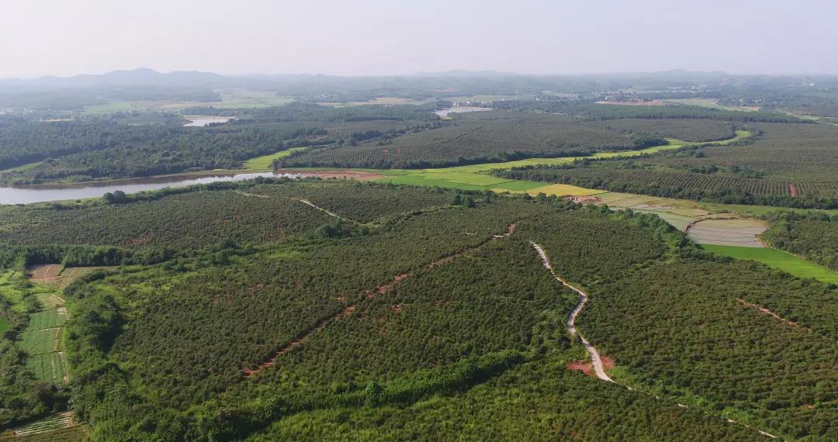
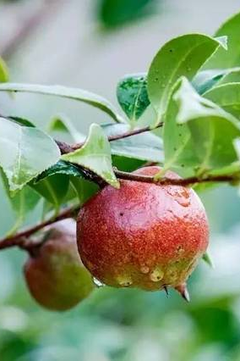

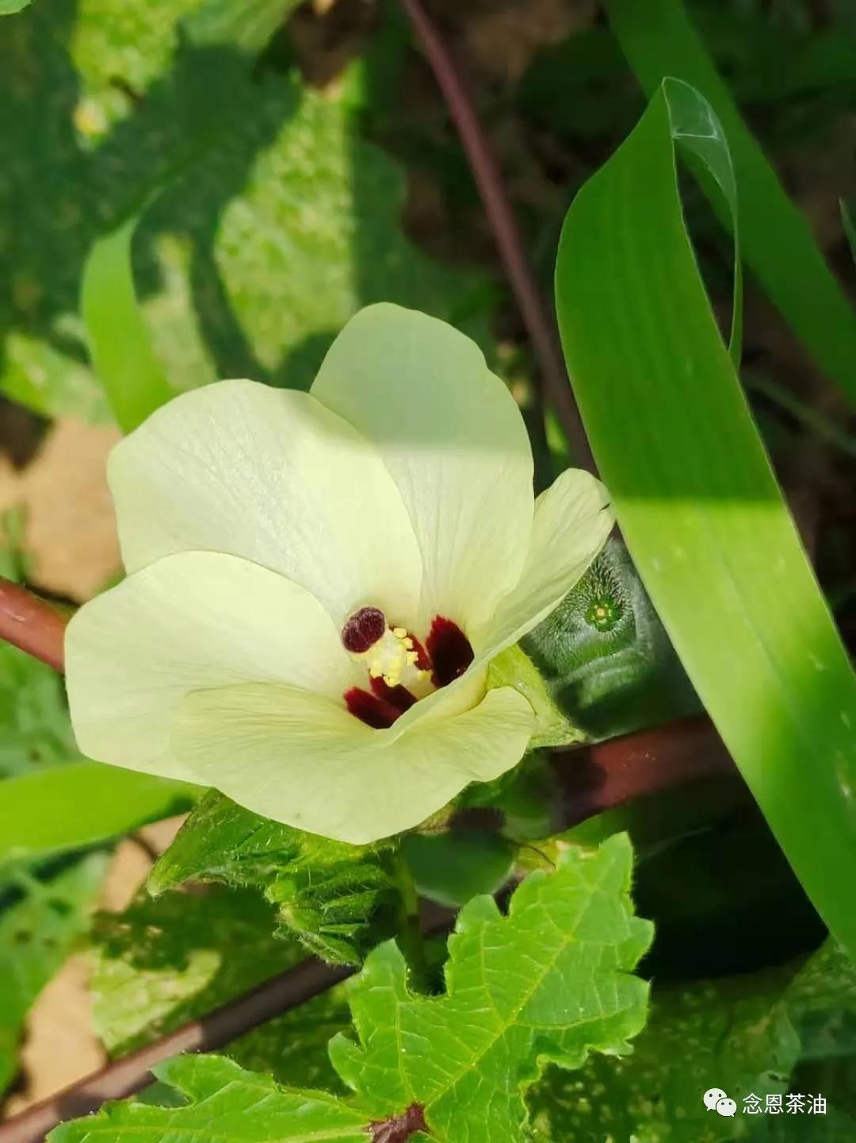
原料产地
原料精选自：
井冈山周边罗霄山脉百年小果油茶林
黄金产区
泰良开启全新探索版块
去往井冈山周边罗霄山脉
复刻远方的味蕾
装进回忆的行囊
将晨间·井冈山丘陵
和日暮·负氧离子茶园
封存瓶中，带回给你
探索天然，带回植物营养
心动，有时是在品味之间
品到阳光下的黄金茶香
尝到山区间纯净的茶油

Slide 7
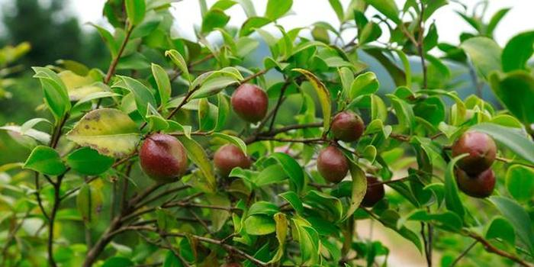
原料产地
优势1
原料产地
优势2
原料产地
优势3
原料产地
优势4
地域优势
自然优势
建设优势
生产优势
蜿蜒在罗霄山脉中的神奇的“茶盐古道”，一直以来都是湘、赣、粤、闽四省的主要交通要道。茶盐古道、川江水道、万里茶道，连接着山里山外的世界，承载南方各民族人民早年的奋斗。
罗霄山脉区内日照少、气温低、云雾降水多、空气湿度大、风速小、气候垂直变化大、是典型的山地气候特征。有成片原始次森林及其生态系统。有各类植物1727种，陆生脊椎动物211种，是罕见的天然动植物基因库。茶树质量好，口味佳，营养丰富。
国家力量的进入，更是揭开了茶树产地——罗霄山脉生态文化建设的新时代，开辟新局面。各部门运用扎实有效的保护方式，以大山系、大林区为基础，推动一批国家生态产业的建设，能更好地给与我们日益增长的茶树、茶油原料的品质需求。
公司生产基地建有工艺先进的预榨、精炼、灌装自动化生产线，购置了配套完整的精密实验、检测与检验设备，引进了先进的油脂精炼和茶油产品开发技术，开发的主打产品“泰良茶油”系列高档食用植物油，深受各个城市及地区消费者的青睐。

Slide 8
生产&产品
好的原料不需要高科技含量的生产设备，
也能制作出最好的茶油。
霜降后
人工采摘
剥壳筛选茶籽
自然沉降
1
3
5
2
4
6
冷风暴蒲
低温冷榨
充氮保鲜

Slide 9
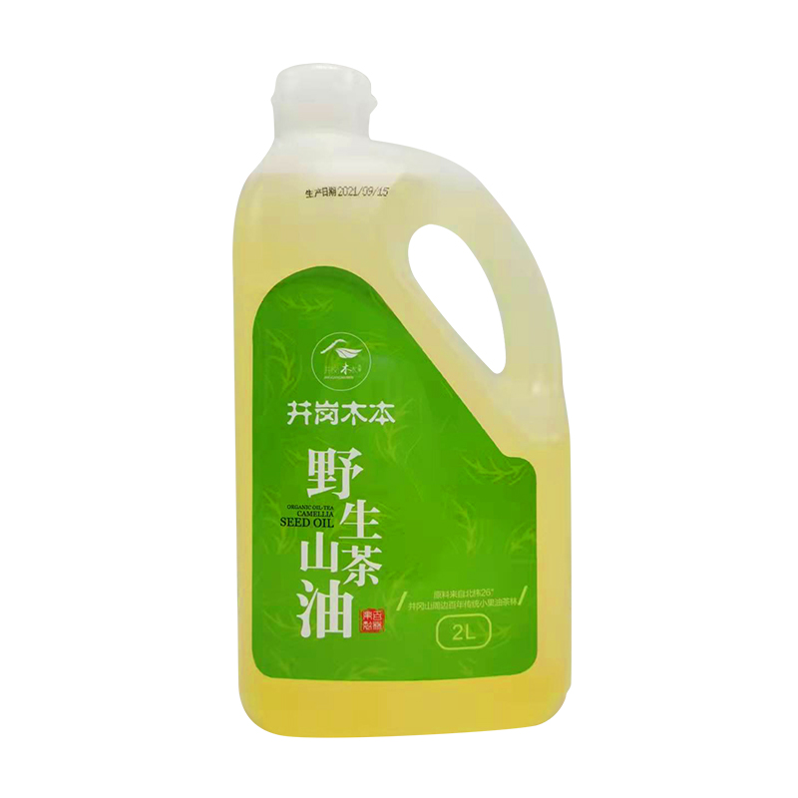
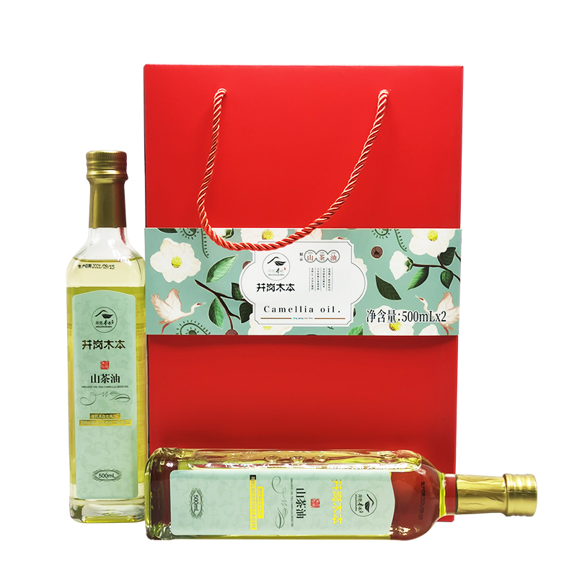
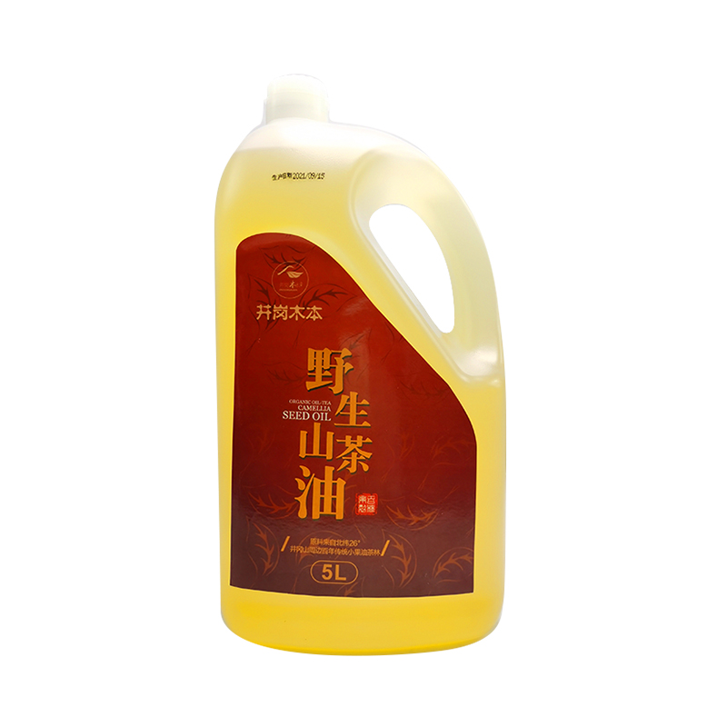
经科学鉴定，山茶油的油酸及亚油酸含量均高于橄榄油。除此这外山茶籽还含特有物质山茶式、茶多酚、皂甙、鞣质，及富含抗氧化剂和具有消炎功效的角鲨烯，角鲨烯与黄酮类物质，对抗癌有着极佳的作用。
产品
山茶油还富含维生素E和钙、铁、锌等微量元素，被医学家和营养学家誉为“生命之花”的锌元素，含量是大豆油的10倍，茶油中所含氨基酸的种类是所有食用油中最多的。

Slide 10
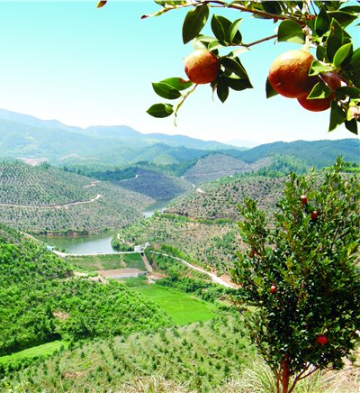
企业愿景
精明勇敢，自强笃实的泰良人怀着对美好事物的追求，本着“诚信做人，勤恳做事”的企业精神，扎扎实实，一步一个脚印走到今天。
我们共同的目标是：打造百年企业，为人类提供绿色健康食品!

Slide 11
谢
泰和县
泰良油脂有限公司
谢
观
看
泰良茶油纯正、绿色、环保、营养，深受消费者所喜爱
高山之上，幽谷之中
取天然之养分，吸日月之精华

